Slide 1
Genealogie Verdonck Bazel, Melsele Heinkenszand
Een genealogie waarin de c ook in Nederland gehandhaafd bleef. De oudste informatie te Bazel, een kleine gemeente aan de Schelde, mogelijk ontstaat een verbinding met andere genealogieën in het Land Waas.

Slide 2
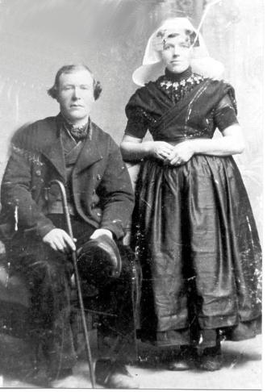
Adriaan Verdonck geboren 4 april 1860, overl. 2 mei 1931 trouwde
9 september 1880 te Heinkenszand met Jannetje de Leeuw geboren 7 oktober 1855, overl. 25 augustus 1937
Zie ook dia’s
hierna

Slide 3
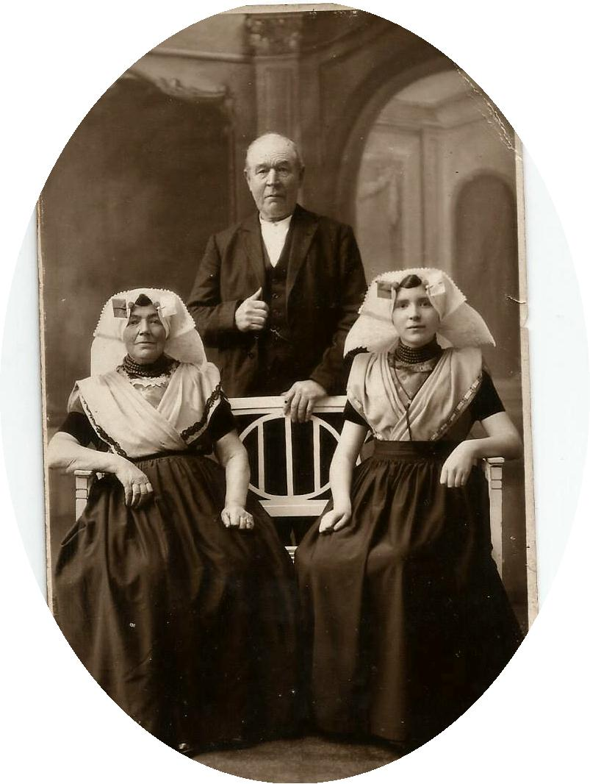
Adriaan en Jannetje tr. 1880 en kregen 13 kinderen. Op deze foto vermoedelijk dochter Johanna 1894/1966

Slide 4
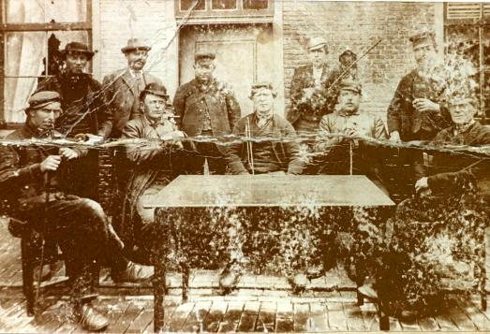
In het midden Adriaan Verdonck 1860-1931 voor zijn café te Heinkenszand

Slide 5
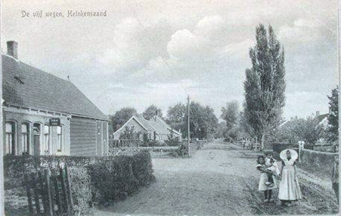
Links het uithangbord Café Verdonck

Slide 6
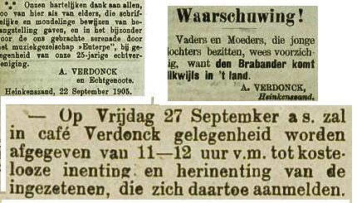
Uit het leven van toen

Slide 7
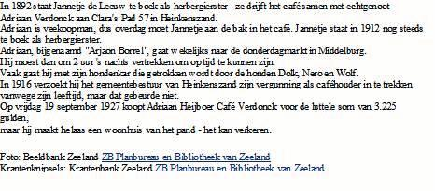
Einde café Verdonck

Slide 8
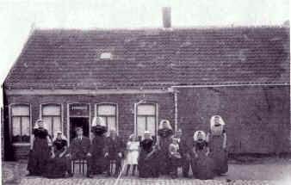
Het café van Adriaan Verdonck te Heinkenszand op de kruising Vijfwegen, nu Clara’s Pad, Kraaijdijk en Noordlantseweg.

Slide 9
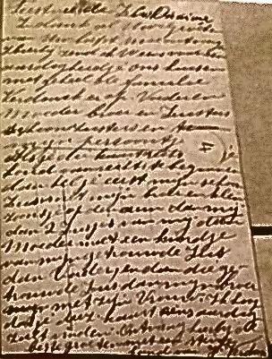
Met deze briefkaart verschafte Johanna (Jaone) 1894-1966 informatie over de mensen die op voorgaande en onderstaande dia staan

Slide 10
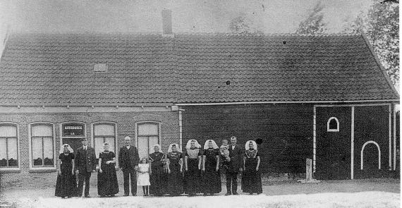
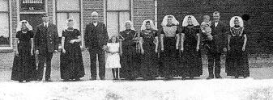
Van L-R: Sara Verdonck van Eijkeren; Jan Verdonck, Lena Verdonck, Adriaan Verdonck
Onbekend meisje; Jannetje Verdonck-de Leeuw; Marie Verdonck; Pietje Verdonck; Jaantje Verdonck; Emanuel Verdonck met zoontje Adriaan op z’n arm en Leuntje Verdonck. Foto begin jaren 1920

Slide 11
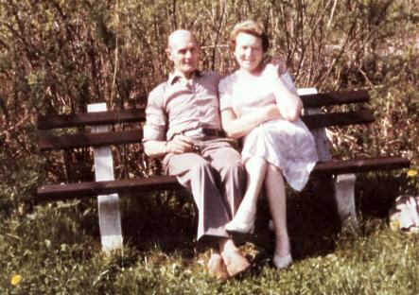
Adriaan Verdonck en Jannetje de Leeuw

Slide 12
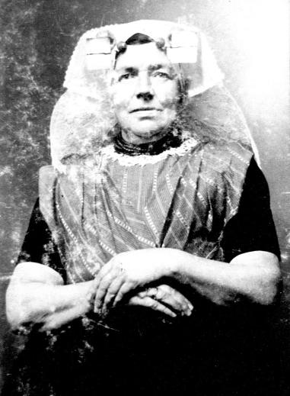
Jannetje de Leeuw 1855-1937

Slide 13
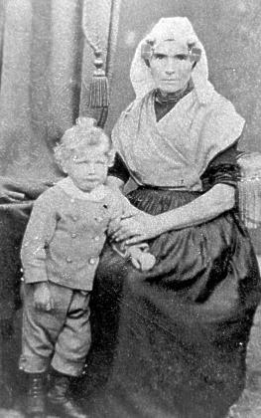
Maria Koster 1829-1891 met kleinzoon Adriaan Verdonck 1860-1931

Slide 14
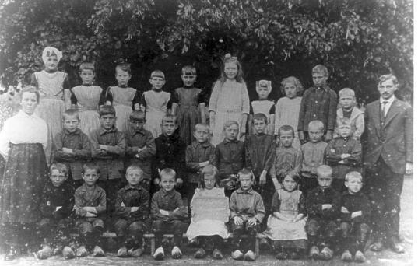
2e van rechts
Adriaan Verdonck 22-7-1915 - 31-10-1998
Let op de klopjes! Prachtig toch.

Slide 15
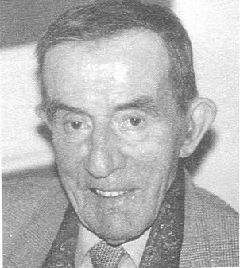
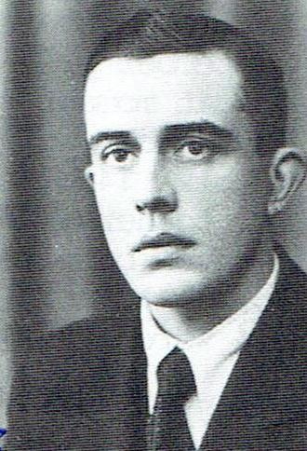
Adriaan Verdonck 1915-1998 trouwde 21 augustus 1946 te Heinkenszand met Anna Koopman 1918-2010

Slide 16
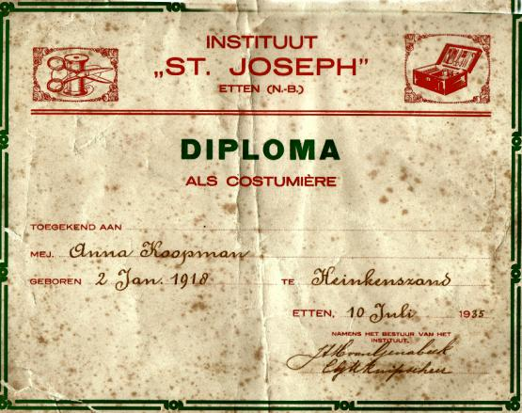

Slide 17
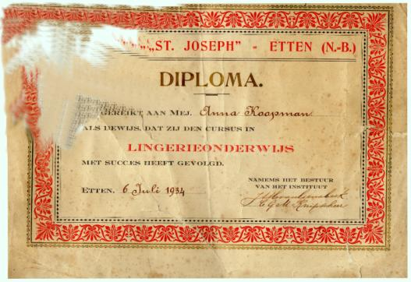

Slide 18
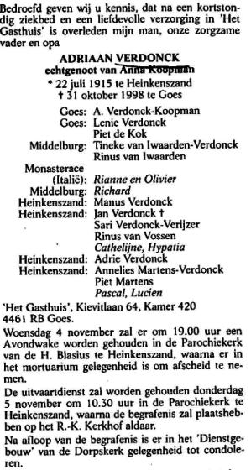

Slide 19
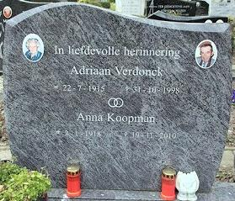

Slide 20
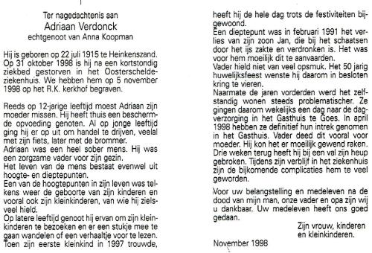

Slide 21
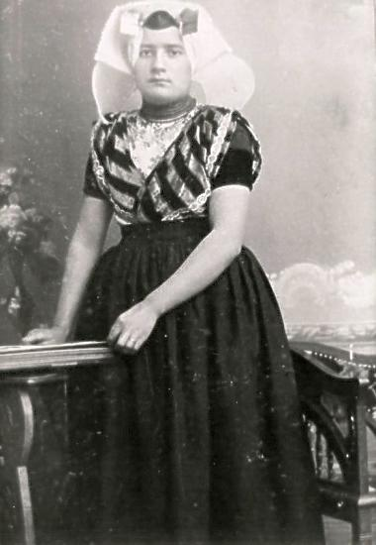
Apollonia van Eijkeren
1890 – 1927 gehuwd
op 2-5-1912 te Heinkenszand met
Emanuel Verdonck
1882 - 1976

Slide 22
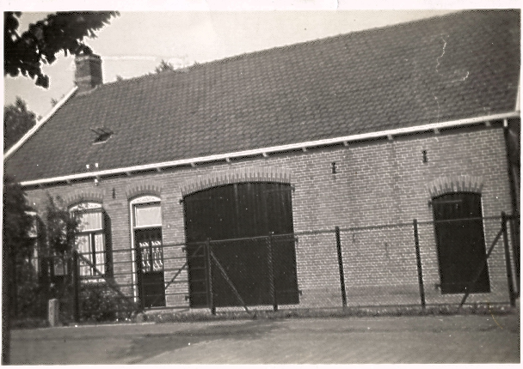
Woning aan het Clara pad te Heinkenszand van veehandelaar Emanuel Verdonck geboren 1882

Slide 23
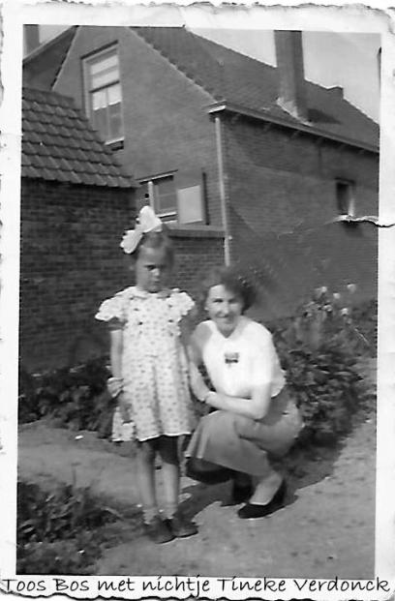

Slide 24
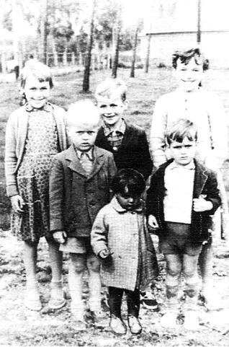
Kinderen van Adriaan en Anna: L-R achtersterij Tiny, Manus en Leny. Op de voorgrond Jan, Annelies en Adrie

Slide 25
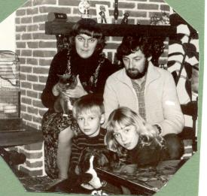
Tineke Verdonck en Rinus van Iwaarden met de kinderen Rianne en Richard
Door Tineke is heel veel onderzoek gedaan naar de Zeeuwse genealogieën Verdon(c)k. Daarbij werkte ze samen met haar jong overleden broer Jan.

Slide 26
Meisje in het midden met strik in het haar is Jannetje Verdonck (1926). Kinderen in klederdracht zijn kinderen uit een gezin van een boer. Aandacht punt. Let op de klompen op de voorste rij.

Slide 27
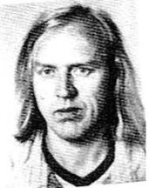
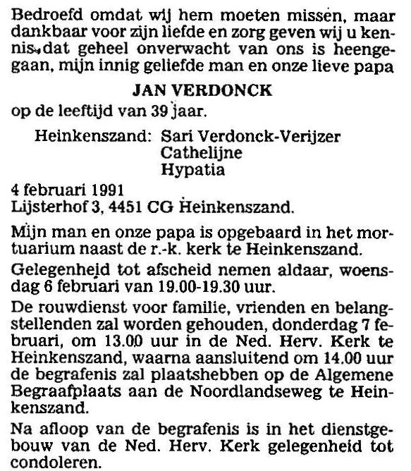

Slide 28
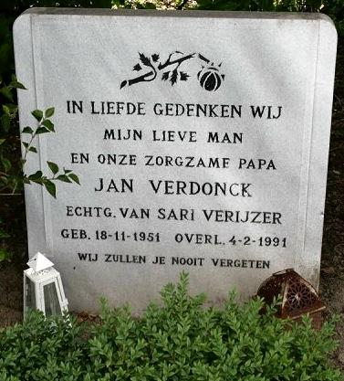

Slide 29
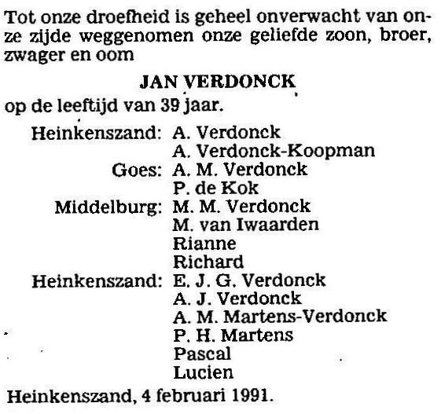

Slide 30
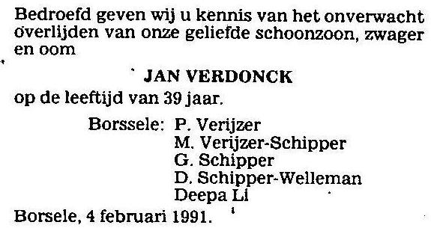

Slide 31
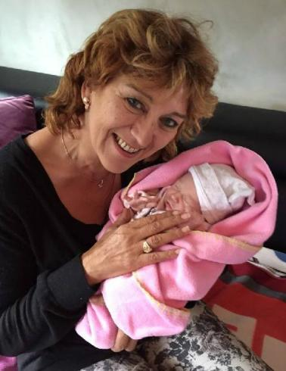
Cathelijne Marianne Verdonck (1983) met
Baby.
Bron Internet

Slide 32
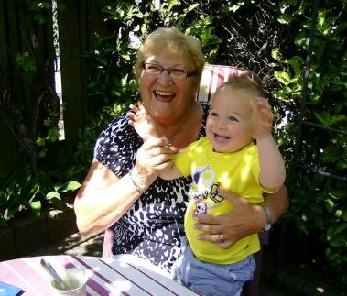
Vince Verdonck zoon van Cathelijne Verdonck en Roy Cleerdin op schoot bij oma v.d. Burgt
bron internet

Slide 33
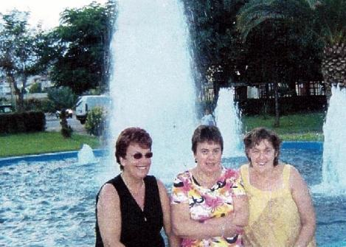
Drie zusters Verdonck Van L-R: Lenie 1947; Annelies 1959 en Tineke 1948

Slide 34
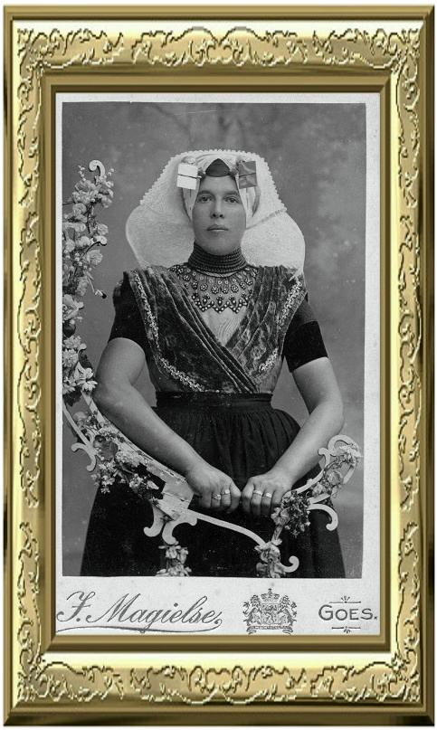
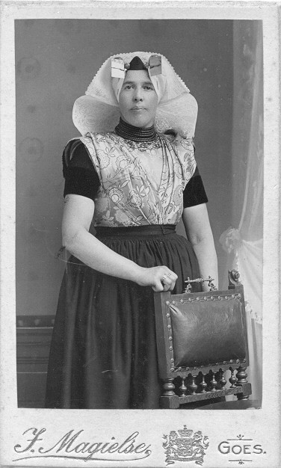
Maria Cornelia Verdonck trouwt Cornelis Bos. Draagt de rooms-katholieke klederdracht van Zuid Beverland

Slide 35
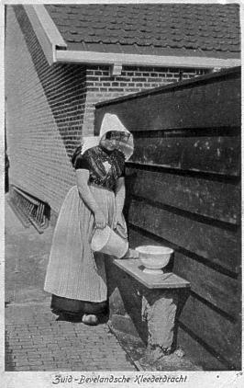

Slide 36
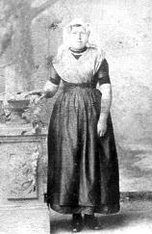
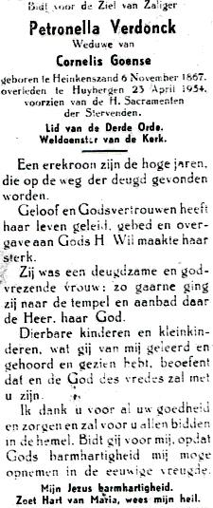
Pieternella Verdonck 1867-1954

Slide 37
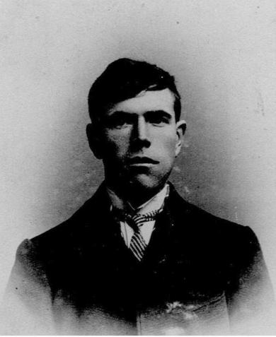
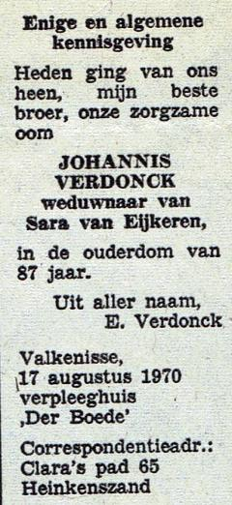

Slide 38
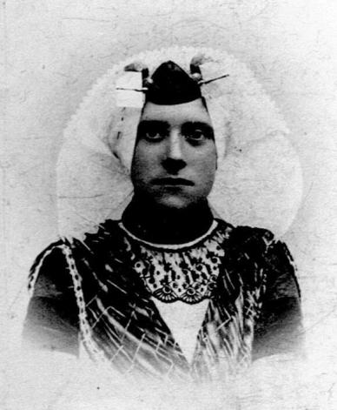
Sara van Eijkeren 1887-1957 trouwt 7 januari 1909 Johannes Verdonck

Slide 39
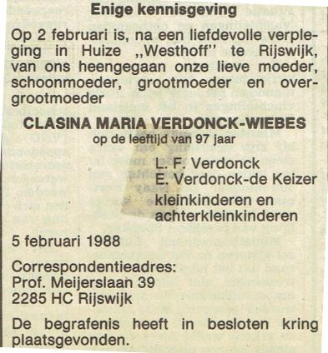

Slide 40
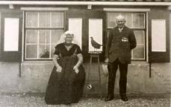
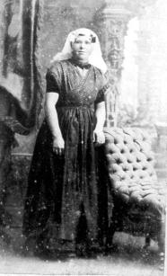
Echtpaar Helena Verdonck 1863 getrouwd 13-11-1895 te Heinkenszand met Paulus Steenbakker 1857. Foto rechts Helena Verdonck

Slide 41
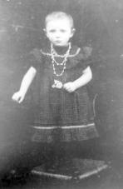
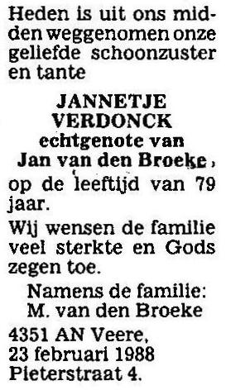

Slide 42
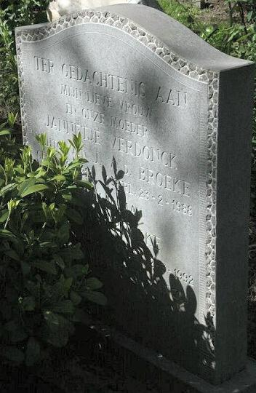

Slide 43
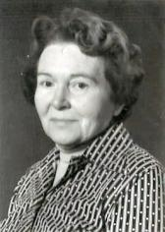
Jannetje Verdonck 1912 – 1988
Tr 1848 C.M. Wiskerke Tr 1960 J v.d. Broeke

Slide 44
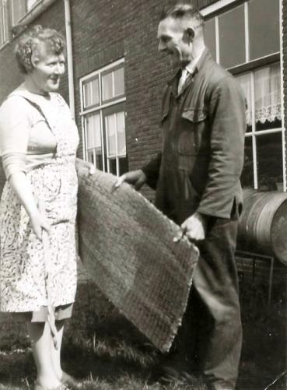

Slide 45
Jannetje Verdonck geb.
1912, dochter van Helena Verdonck

Slide 46
Jannetje Verdonck
en
Jan van de Broeke

Slide 48
Jacob Verdonck 1918 met zijn zusje Jannetje Maria Verdonck 1926

Slide 49
Van L-R: Jannetje Maria Verdonck 16-4-1926; Emanuel Gerardus 11-7-1991; Petronella Maria 2-2-1921 en Jacob 22-3-1918. Laatste dame onbekend.

Slide 50
De man met het stokje richting varken ( een beer op zijn “werkadres” is Johannes Verdonck (1918), rechts van hem Emanuel Verdonck (1923)

Slide 51
Cornelia Verdonck 1865-1909
Trouwt 24 mei 1891 te Heinkenszand met Eduard van Buren 1859-1933

Slide 52
Emanuel Verdonck 1882
Trouwde met (foto rechts) op 2 mei 1912 te Heinkenszand Apolonia van Eijkeren 1890-1927.

Slide 53
Twee zelfde
Dames op deze
Twee
Foto’s
Links Apollonia Verdonck v Eikeren Rechts Helena Verdonck. Rechter foto andersom.

Slide 69
Pastoor Kuijpers met zijn inwonende huishoudster Jannetje Verdonk 16-4-1926 - 12-10-2005.

Slide 70
Pastoor Martinus Hendrikus Kuijpers
geboren Bodegraven 26-2-1903 overleden Sloten 16-10-1979.

